Slide 1


UNIVERSIDAD TÉCNICA PARTICULAR DE LOJA
MODALIDAD PRESENCIAL
Maestría en Inteligencia Artificial
Presentación del trabajo Final
Integrantes:
Docente: Rene Elizalde
Objetivo: Generar una aplicación de inteligencia artificial que use librerías de software libre a través de herramientas colaborativas.

Slide 2


Introducción
El presente proyecto busca explorar la aplicación de técnicas de análisis de datos para medir el acceso a internet y nuevas tecnologías a nivel mundial.
Se pretende identificar patrones y tendencias que puedan influir en el desarrollo educativo de los países.

Slide 3

Tecnologías Usadas
Pandas: Análisis y manipulación de datos
NumPy: Operaciones con matrices y vectores
Matplotlib: Creación de gráficos y figuras
Seaborn: Visualización de datos
SQLite3: Base de datos SQL
Skimpy: Resúmenes de DataFrames

Slide 4
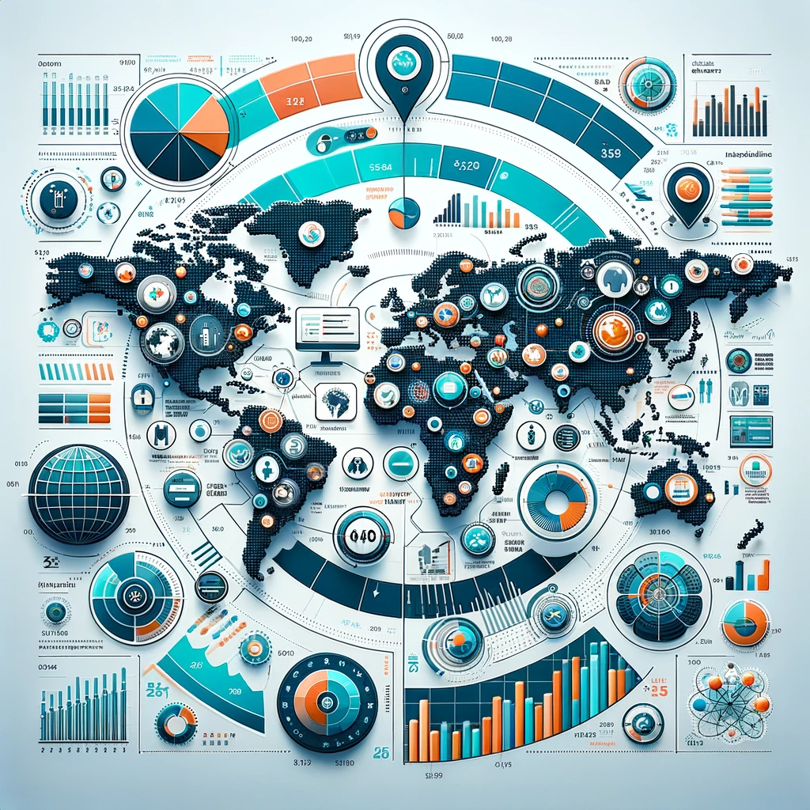


Conjuntos de Datos
Global Country Information Dataset 2023: Indicadores demográficos, económicos, de salud y educación.
ITU Statistics: Métricas sobre la expansión de la tecnología digital y accesibilidad.

Slide 5
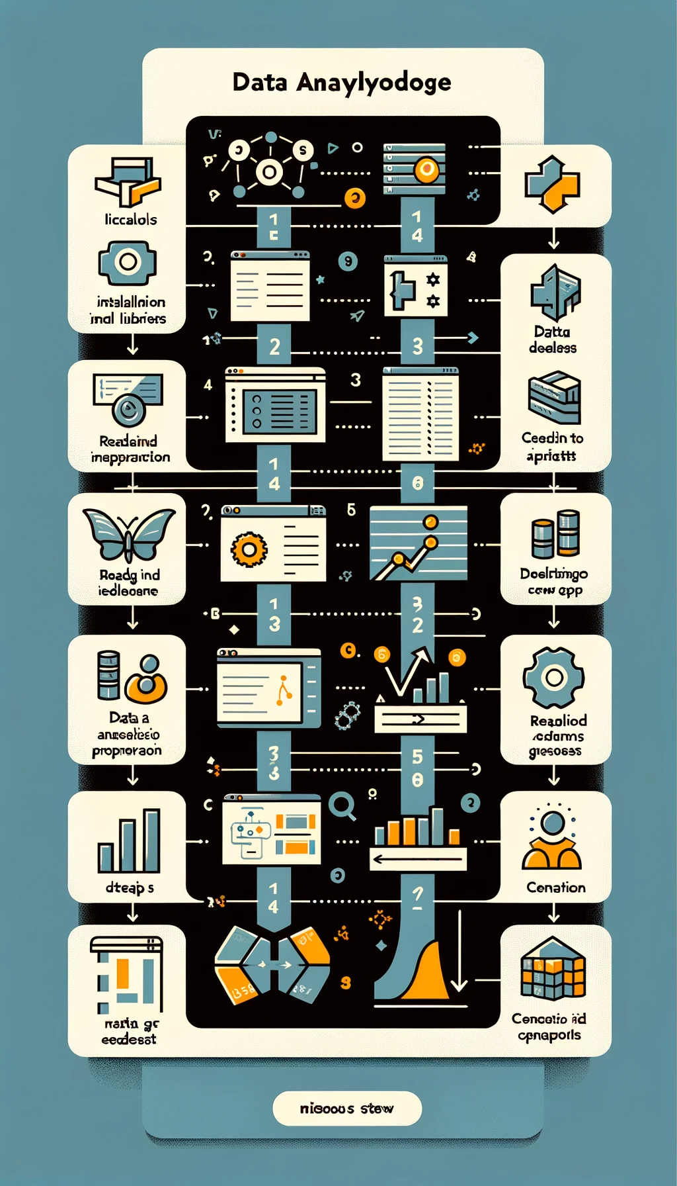
Desarrollo del Proyecto
instalación e Importación de Librerías
Lectura y análisis del primer dataset utilizando Pandas.
Lectura del Segundo Dataset a través de consultas SQL.
Limpieza y preparación de los datos.
Integración de los dos datasets.
Creación de Nuevas Columnas
Generación de gráficas

Slide 6
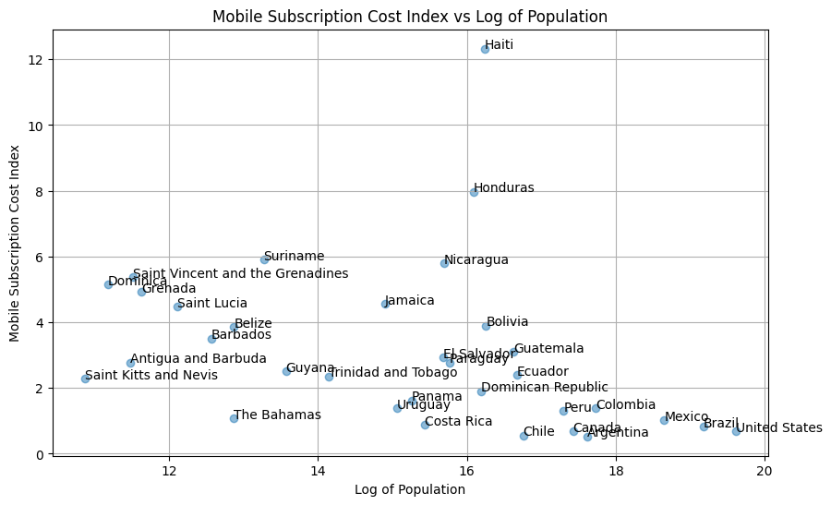
Costos de suscripción móvil vs. la población

Slide 7
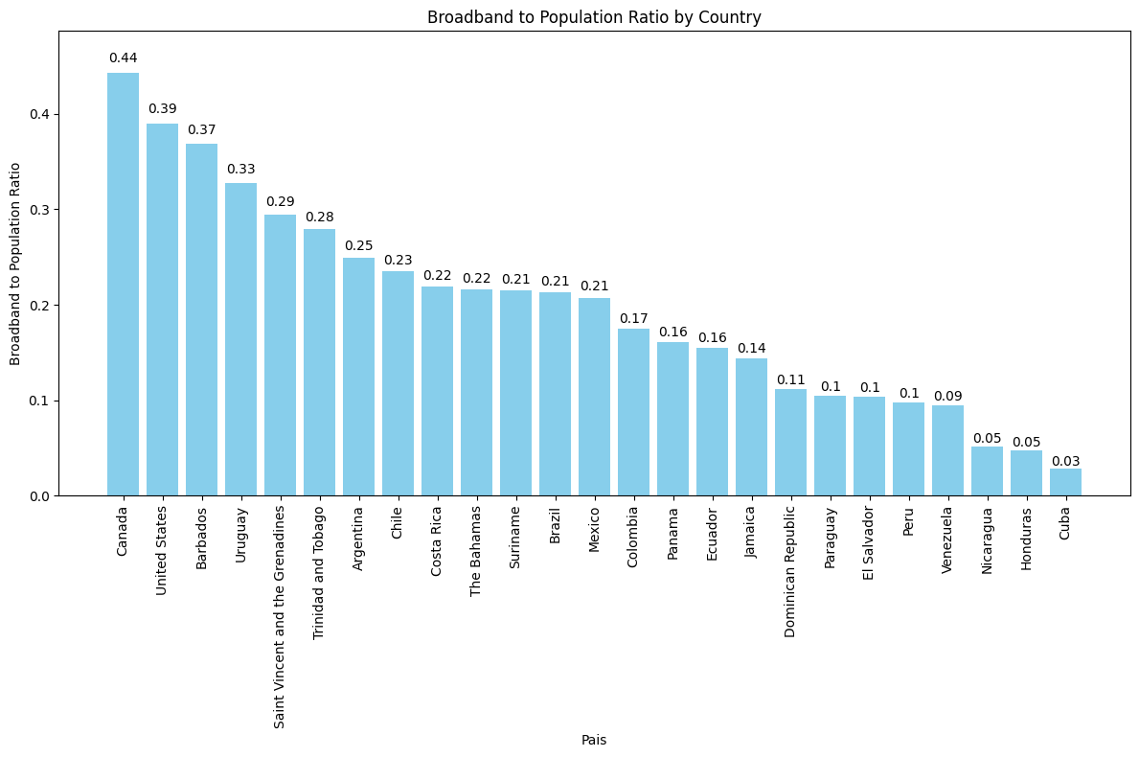
Relación entre banda ancha y población por país

Slide 8
Uso de internet en poblaciones urbanas

Slide 9
Educación terciaria vs. banda ancha

Slide 10
Métricas globales en mundi

Slide 11
Conclusiones
El análisis revela importantes disparidades en términos de desarrollo socioeconómico y tecnológico entre diferentes países.
Las estadísticas sobre suscripciones de banda ancha indican diferencias significativas en el acceso a TICs, con algunos países enfrentando altos costos y limitaciones en infraestructura.
Los gráficos revelan una tendencia donde los países mas pequeños suelen tener costos más altos, mientras que países como Brasil, México y Estados Unidos, disfrutan de costos más bajos, probablemente debido a una mejor infraestructura tecnológica.
Estas diferencias subrayan la necesidad de políticas y estrategias que promuevan la accesibilidad de las TICs en países menos desarrollados.

Slide 12
Bibliografía
Reback, J., McKinney, W., et al., (2020). pandas-dev/pandas: Pandas. Zenodo. https://doi.org/10.5281/zenodo.3509134
Harris, C. R., Millman, K. J., van der Walt, S. J., et al., (2020). Array programming with NumPy. Nature, 585(7825), 357–362. https://doi.org/10.1038/s41586-020-2649-2
Hunter, J. D. (2007). Matplotlib: A 2D graphics environment. Computing in Science & Engineering, 9(3), 90-95. https://doi.org/10.1109/MCSE.2007.55
Waskom, M. (2021). seaborn: statistical data visualization. Journal of Open Source Software, 6(60), 3021. https://doi.org/10.21105/joss.03021
SQLite. (2022). SQLite Home Page. https://www.sqlite.org/index.html
Skimpy. (2022). PyPI. https://pypi.org/project/skimpy/
Bisong, E. (2019). Building machine learning and deep learning models on Google Cloud Platform: A comprehensive guide for beginners. Apress. https://doi.org/10.1007/978-1-4842-4470-8
Global Country Information Dataset 2023: Datahub. (2023). Global Country Information Dataset 2023. Recuperado de https://datahub.io/global-country-information-2023
International Telecommunication Union (ITU) Statistics: International Telecommunication Union. (2023). ITU Statistics. Recuperado de https://www.itu.int/en/ITU-D/Statistics/Pages/stat/default.aspx

Slide 13

Gracias
Noviembre-20

